Slide 1
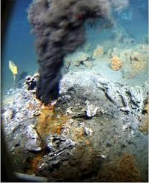
Activité 3 : Maturation de la lithosphère au cours du temps.
L’hydrothermalisme est responsable de profondes modifications des roches de la LO. L’eau de mer à 4°C pénètre dans les fractures de la lithosphère plus chaude.
Réchauffée et moins dense, l’eau remonte et jaillit au niveau de structures nommées des fumeurs noirs. On appelle circulation hydrothermale la circulation d’eau entretenue par ces différences de

Slide 2
L’hydrothermalisme est responsable de profondes modifications des roches de la LO. L’eau de mer à 4°C pénètre dans les fractures de la lithosphère plus chaude.
Réchauffée et moins dense, l’eau remonte et jaillit au niveau de structures nommées des fumeurs noirs. On appelle circulation hydrothermale la circulation d’eau entretenue par ces différences de température.

Slide 3
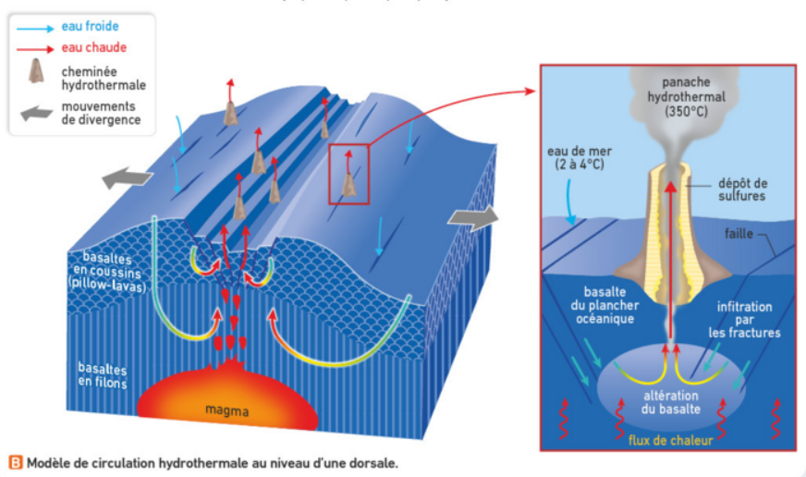

Slide 4
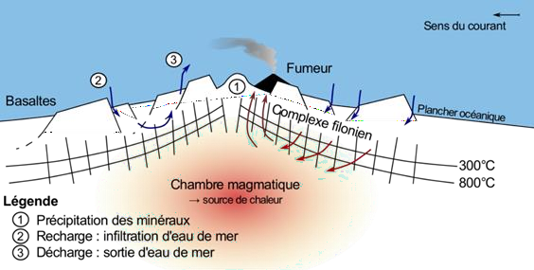
hydrothermalisme

Slide 5
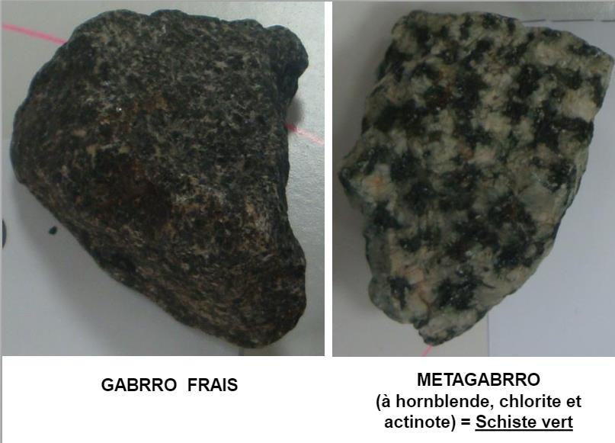
Transformation gabbro - métagabbro

Slide 6
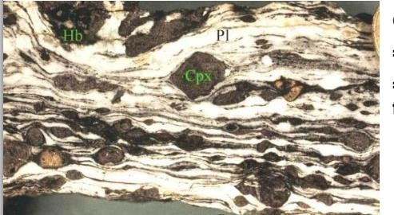
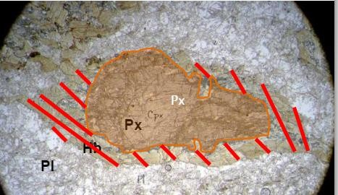
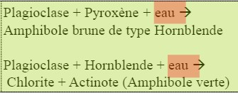
Act 3.1 - Transformations minéralogiques
l’hydratation de la lithosphère entraîne des modifications de la composition minéralogique des roches de la croûte et du manteau.
Le gabbro se transforme en metagabbro à Hornblende et la péridotite en péridotite serpentinisée.

Slide 7
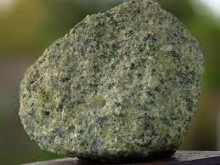
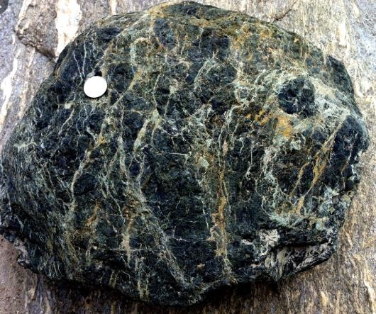
Transformation péridotite - serpentine

Slide 8
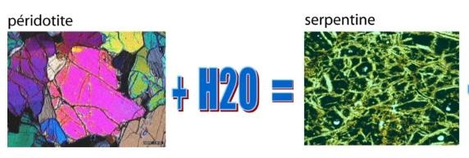
Lorsque l’eau de mer qui pénètre dans la croûte atteint des péridotites, elle réagit avec l’olivine et avec les pyroxènes pour former de la serpentine. C’est le processus de serpentinisation. Lorsque la péridotite est complètement serpentinisée, on appelle la roche une serpentinite.

Slide 9
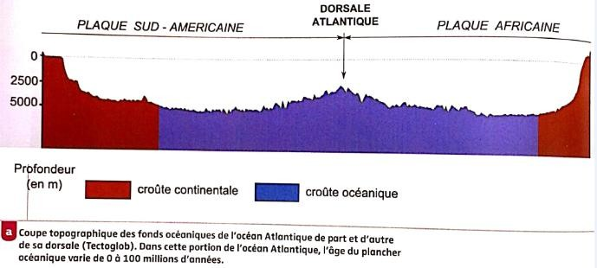
Act 3.2 - Evolution de la lithosphère
la profondeur des fonds océaniques augmente

Slide 10
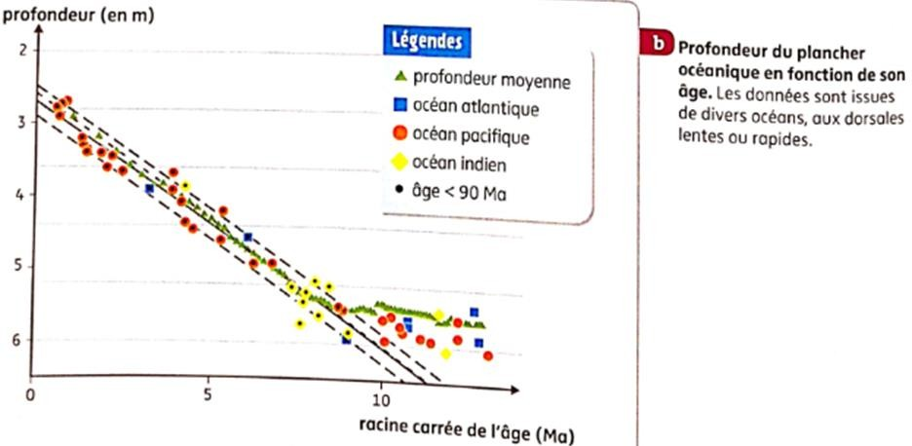
la profondeur des fonds océaniques augmente avec l’âge de la lithosphère

Slide 11
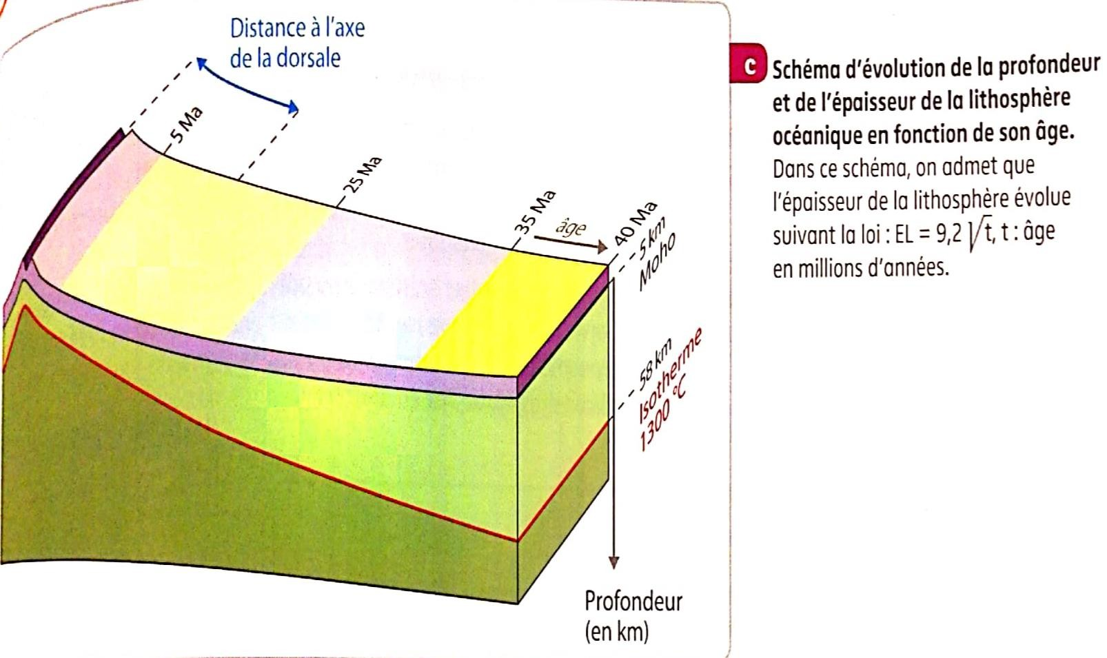
épaississement de la Lithosphère océanique avec le temps

Slide 12
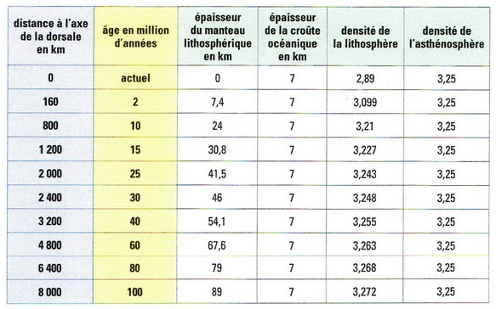

Slide 13
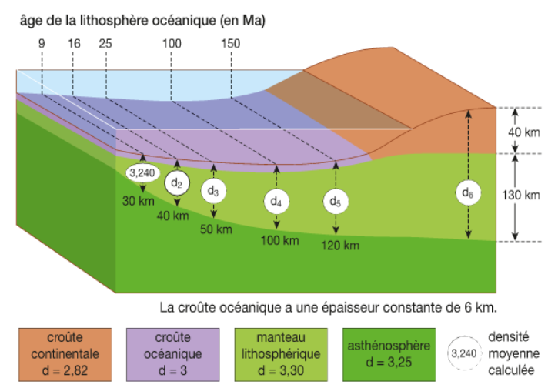
Schéma bilan

Slide 14
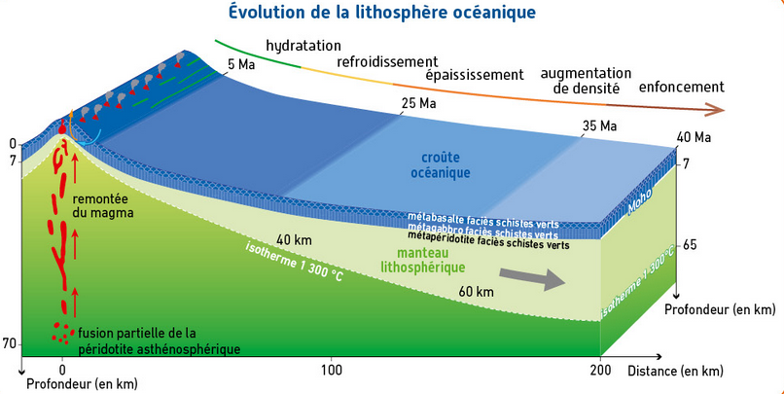

Slide 15
bilan
Les roches de la LO se transforment quand on s’éloigne de l’axe de la dorsale : la zone d’…………………………. océanique. Comme l’isotherme 1300°C s’………………………………, la lithosphère océanique s’…………………………………….
En superficie, dans la croûte, la densité des roches
…………………………………… (d=…………..) alors que dans la lithosphère globale elle ……………………………… (d=…………………) car il y a apport de matériel mantellique nouveau.
La ……………………………………. s’enfonce alors dans l’…………………………………… de densité plus faible (d=……………). En découlera donc le phénomène de ………………………………..

Slide 16
bilan
Les roches de la LO se transforment quand on s’éloigne de l’axe de la dorsale : la zone d’accrétion océanique. Comme l’isotherme 1300°C s’………………………………, la lithosphère océanique s’…………………………………….
En superficie, dans la croûte, la densité des roches
…………………………………… (d=…………..) alors que dans la lithosphère globale elle ……………………………… (d=…………………) car il y a apport de matériel mantellique nouveau.
La ……………………………………. s’enfonce alors dans l’…………………………………… de densité plus faible (d=……………). En découlera donc le phénomène de ………………………………..

Slide 17
bilan
Les roches de la LO se transforment quand on s’éloigne de l’axe de la dorsale : la zone d’accrétion océanique. Comme l’isotherme 1300°C s’enfonce , la lithosphère océanique s’…………………………………….
En superficie, dans la croûte, la densité des roches
…………………………………… (d=…………..) alors que dans la lithosphère globale elle ……………………………… (d=…………………) car il y a apport de matériel mantellique nouveau.
La ……………………………………. s’enfonce alors dans l’…………………………………… de densité plus faible (d=……………). En découlera donc le phénomène de ………………………………..

Slide 18
bilan
Les roches de la LO se transforment quand on s’éloigne de l’axe de la dorsale : la zone d’accrétion océanique. Comme l’isotherme 1300°C s’enfonce , la lithosphère océanique s’épaissit
En superficie, dans la croûte, la densité des roches
…………………………………… (d=…………..) alors que dans la lithosphère globale elle ……………………………… (d=…………………) car il y a apport de matériel mantellique nouveau.
La ……………………………………. s’enfonce alors dans l’…………………………………… de densité plus faible (d=……………). En découlera donc le phénomène de ………………………………..

Slide 19
bilan
Les roches de la LO se transforment quand on s’éloigne de l’axe de la dorsale : la zone d’accrétion océanique. Comme l’isotherme 1300°C s’enfonce , la lithosphère océanique s’épaissit.
En superficie, dans la croûte, la densité des roches diminue (d=2,9) alors que dans la lithosphère globale elle
……………………………… (d=…………………) car il y a apport de matériel
mantellique nouveau.
La ……………………………………. s’enfonce alors dans l’…………………………………… de densité plus faible (d=……………). En découlera donc le phénomène de ………………………………..

Slide 20
bilan
Les roches de la LO se transforment quand on s’éloigne de l’axe de la dorsale : la zone d’accrétion océanique. Comme l’isotherme 1300°C s’enfonce , la lithosphère océanique s’épaissit.
En superficie, dans la croûte, la densité des roches diminue (d=2,9) alors que dans la lithosphère globale elle augmente (d=3,28) car il y a apport de matériel mantellique nouveau.
La ……………………………………. s’enfonce alors dans l’…………………………………… de densité plus faible (d=……………). En découlera donc le phénomène de ………………………………..

Slide 21
bilan
Les roches de la LO se transforment quand on s’éloigne de l’axe de la dorsale : la zone d’accrétion océanique. Comme l’isotherme 1300°C s’enfonce , la lithosphère océanique s’épaissit.
En superficie, dans la croûte, la densité des roches diminue (d=2,9) alors que dans la lithosphère globale elle augmente (d=3,28) car il y a apport de matériel mantellique nouveau.
La lithosphère s’enfonce alors dans l’…………………………………… de densité plus faible (d=……………). En découlera donc le phénomène de ………………………………..

Slide 22
bilan
Les roches de la LO se transforment quand on s’éloigne de l’axe de la dorsale : la zone d’accrétion océanique. Comme l’isotherme 1300°C s’enfonce , la lithosphère océanique s’épaissit.
En superficie, dans la croûte, la densité des roches diminue (d=2,9) alors que dans la lithosphère globale elle augmente (d=3,28) car il y a apport de matériel mantellique nouveau.
La lithosphère s’enfonce alors dans l’asthénosphère de densité plus faible (d=3,25). En découlera donc le phénomène de
………………………………..

Slide 23
bilan
Les roches de la LO se transforment quand on s’éloigne de l’axe de la dorsale : la zone d’accrétion océanique. Comme l’isotherme 1300°C s’enfonce , la lithosphère océanique s’épaissit.
En superficie, dans la croûte, la densité des roches diminue (d=2,9) alors que dans la lithosphère globale elle augmente (d=3,28) car il y a apport de matériel mantellique nouveau.
La lithosphère s’enfonce alors dans l’asthénosphère de densité plus faible (d=3,25). En découlera donc le phénomène de subduction au niveau des fosses de subduction.

Slide 24
